Slide 1
PowerPoint经典目录汇总
PowerPoint Excellent Content Designs Version 1
Recent Thoughts About PowerPoint
玩转大学PPT素材 更多好素材请访问 http://daxue101.100get.cn

Slide 2




Start
1
3
AGENDA
5’
10’
WHY PPT
PPT水平自测
2
15’
80’
经典PPT举例
4
10’
PPT提高专题
5
PPT水平提高
40’
色块和图片的交叉使用使PPT充满商务气息，如果后面在对应的转场使用相应的图片，会有前后的呼应感
玩转大学PPT素材 更多好素材请访问 http://daxue101.100get.cn

Slide 3

在这里添加你的标题在这里添加
目录
1
2
3
4
问题提出
文献回顾
假设
研究计划
注：果冻改编自曹将某一作品
玩转大学PPT素材 更多好素材请访问 http://daxue101.100get.cn

Slide 4

北京大学
Peking University
目录 Contents
03
06
08
09
12
16
Page
插入文字
插入文字
插入文字
插入文字
插入文字
1
2
3
4
5
依然是色块的使用，通过对色块调色反映不同的主题倾向，商务的专业、学术的严谨或者平时的随意等
玩转大学PPT素材 更多好素材请访问 http://daxue101.100get.cn

Slide 5

PROMOTION
Marketing Modeling I
Contents
Promotion Profitability for a Retailer
03
09
13
16
Data
Methodology
Correlates
Key findings
1
2
3
4
促销
005
点缀的图案，可能有不错的效果
玩转大学PPT素材 更多好素材请访问 http://daxue101.100get.cn

Slide 6
Agenda
03
07
09
15
POINT 1 05’
POINT 2 10’
POINT 3 20’
POINT 4 05'
随意拉一个颜色块，有可能看起来不错哦
2
玩转大学PPT素材 更多好素材请访问 http://daxue101.100get.cn

Slide 7
标题文字标题文字
标题文字标题文字
1
2
3
4
标题文字标题文字
标题文字标题文字
参考了Garr的时间轴目录，这种做法简单直接，传达的清晰明确
玩转大学PPT素材 更多好素材请访问 http://daxue101.100get.cn

Slide 8

CONTENTS
Part 1 Decomposing the Product
and Service
Part 2 Representation Stimuli
Part 3 Have Mercy on the
Respondent
Part 4 Formats of Data Collection
Part 5 Estimation Methods
Basic elements
& their evolution
玩转大学PPT素材 更多好素材请访问 http://daxue101.100get.cn

Slide 9

问题的提出
研究的目的与意义
研究的思路与方法
1
2
3
注：参考了面包的作品
玩转大学PPT素材 更多好素材请访问 http://daxue101.100get.cn

Slide 10


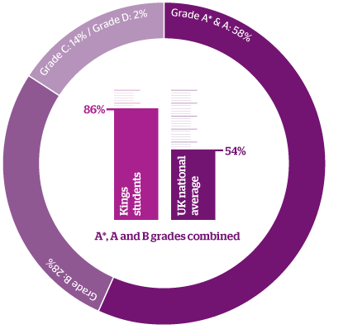
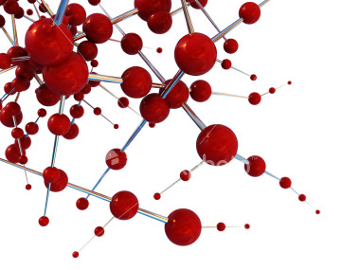
Agenda
北京大学
Peking University
Introduction & Hypothesis
Data & Model
Results & Conclusion
半年前作品，依然是色块的使用，在颜色和内容上都呼应对应的图片，看起来效果不凡，是所有里我最喜欢的目录
玩转大学PPT素材 更多好素材请访问 http://daxue101.100get.cn

Slide 11


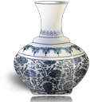
目录
CONTENTS
公司历史
公司文化
公司产品
COMPANY HISTORY
COMPANY CULTURE
COMPANY PRODUCTS
有时候借用设计精美的ICON，做成最简单的目录，会让人耳目一新，个人很喜欢这种做法。简单，又不失美感
玩转大学PPT素材 更多好素材请访问 http://daxue101.100get.cn

Slide 12
下面是一些新的尝试，却未必经典...
玩转大学PPT素材 更多好素材请访问 http://daxue101.100get.cn

Slide 13
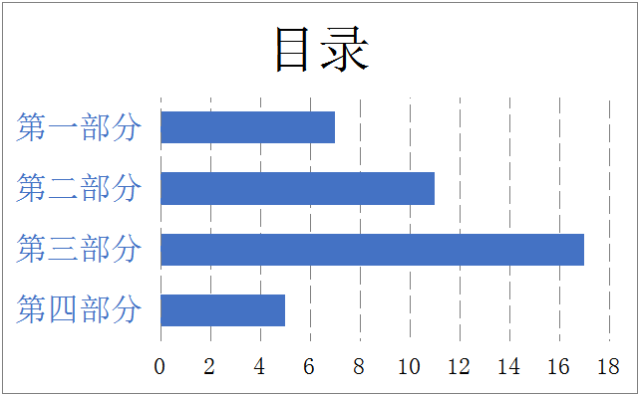
参考老S的目录，目录用Excel条形图完成，简单高效，但似乎会让人过于重视页数而忽略各部分的内容
玩转大学PPT素材 更多好素材请访问 http://daxue101.100get.cn

Slide 14
选题背景
研究进展
文献综述
目录
研究思路
一年半以前的作品，没有发布过。因为主题有关道路交通，故在找了一个office交通插画，采用此种设计
玩转大学PPT素材 更多好素材请访问 http://daxue101.100get.cn

Slide 15

目录
1.绪论
6.局限性
2.文献综述
产品伤害危机对
品牌资产的影响
5.结论与管理启示
3.实证研究
4.讨论
两年以前的作品，表达起来比较简单直接
玩转大学PPT素材 更多好素材请访问 http://daxue101.100get.cn

Slide 16

欢迎共享
请勿商用
如有对作品的问题或建议欢迎与果冻进一步讨论
QQ: 819481090 新浪微博：@刘滨同学
玩转大学PPT素材 更多好素材请访问 http://daxue101.100get.cn

